Slide 1
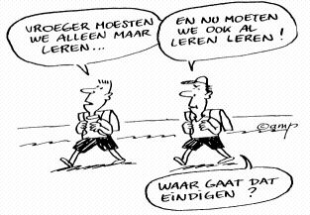
Hoe studeer ik een les?

Slide 2
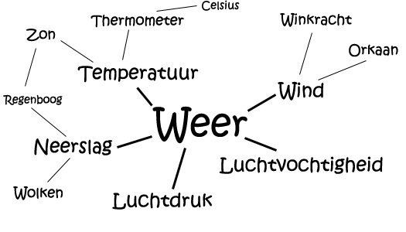
Dit is een woordspin:

Slide 3
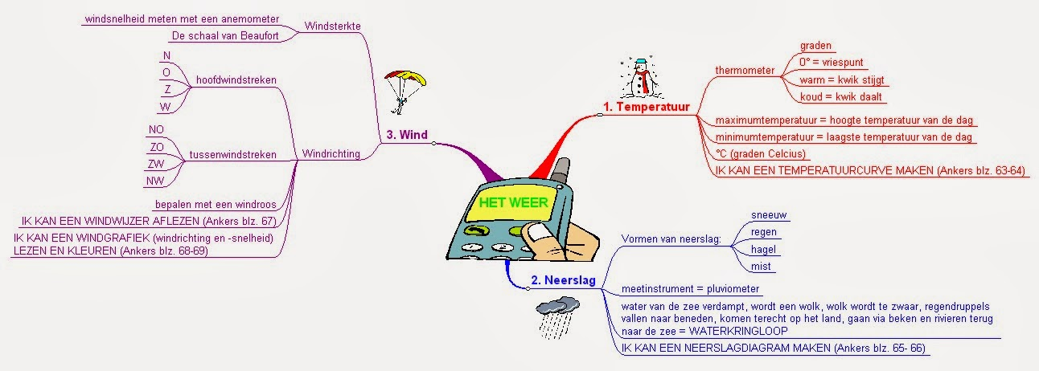
Dit is een mindmap:

Slide 4
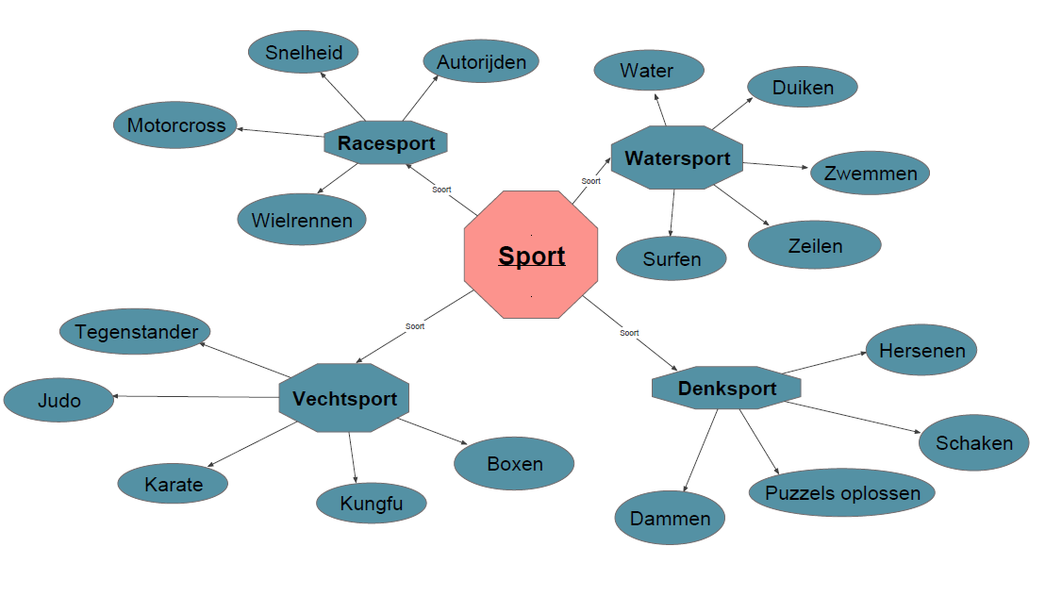
Goede mindmap?
Nee, te weinig kleur, de takken staan te dicht bij elkaar en geen tekeningen.

Slide 5
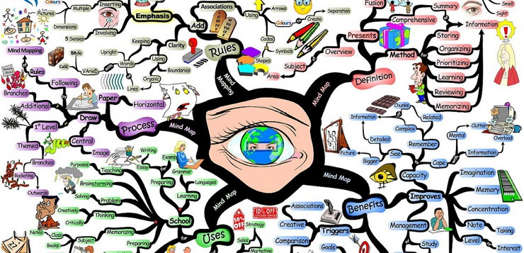
Goede mindmap?
Nee, de takken staan te dicht bij elkaar, te veel tekeningen en te veel woorden.

Slide 6
Hoe maak ik een mindmap?
Neem de leerstof, blad papier, balpennen, kleurpotloden en stiften.
2. Schrijf het hoofdonderwerp in het midden. (sleutelwoord/tekening)
3. Teken hoofdtakken in verschillende kleuren en noteer een titel
in drukletter op de tak. Volg de wijzer van de klok!
4. Teken zijtakken en gebruik sleutelwoorden.

